Slide 1
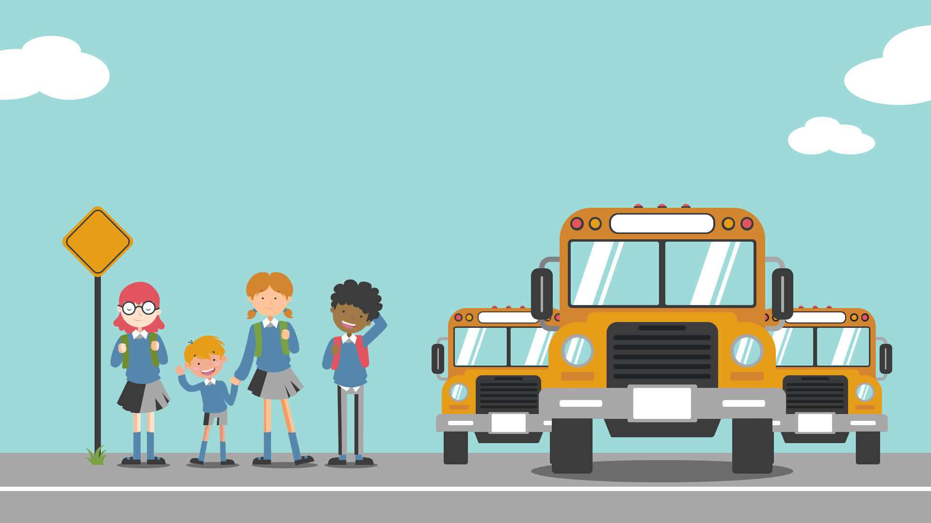
السلام عليكم ورحمة الله وبركاته كيف حالكم اصدقائي المميزين

Slide 2
شهور السنة الهجرية
يومنا اليوم هو :
أيام الاسبوع
7 رجب
1 محرم
الأحد
هيا نكتب التاريخ
/ / 1444 هـ
الأثنين
8 شعبان
2 صفر
6
5
4
3
2
1
الثلاثاء
9 رمضان
3 ربيع أول
12
11
10
9
8
7
الأربعاء
10 شوال
4 ربيع الاخر
18
17
16
15
14
13
الخميس
11 ذو القعدة
5 جُماد أول
24
23
22
21
20
19
الجمعة
12 ذو الحجة
6 جُماد الاخر
29
السبت
30
28
27
26
25
في أي فصول السنة نكون ؟
ما حال الطقس اليوم ؟
الصيف
الخريف
الربيع
ممطر
غائم
غائم جزئي
مشمس
الشتاء

Slide 3
الخبرة الإسلامية
اللهم علمنا ما ينفعنا
وانفعنا بما علمتنا

Slide 4
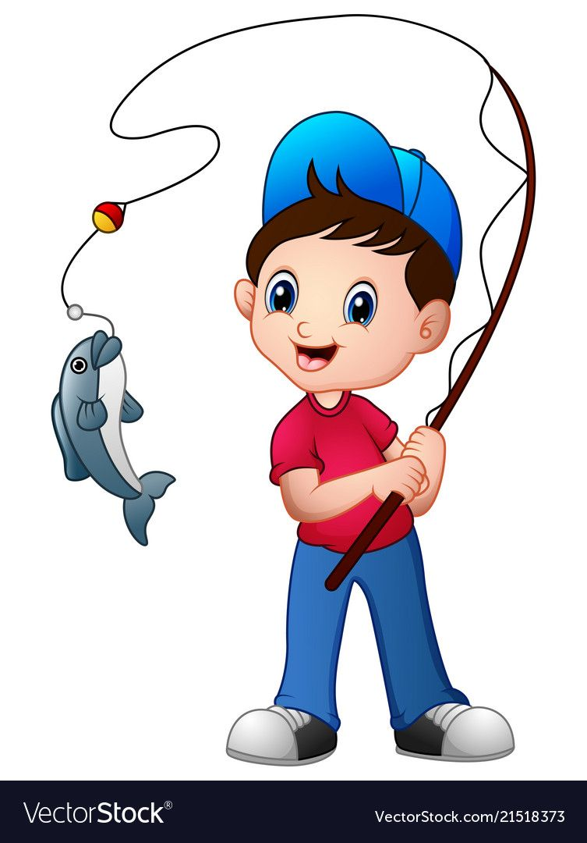
دمت شامخًا يا وطني

Slide 5
الحضور و الغياب
اسم الطالب
اسم الطالب
اسم الطالب
اسم الطالب
اسم الطالب
اسم الطالب
اسم الطالب
اسم الطالب
اسم الطالب
اسم الطالب
اسم الطالب
اسم الطالب
اسم الطالب
اسم الطالب
اسم الطالب
اسم الطالب
اسم الطالب
اسم الطالب

Slide 6
مراجعة
استراتيجية شريط الذكريات

Slide 7
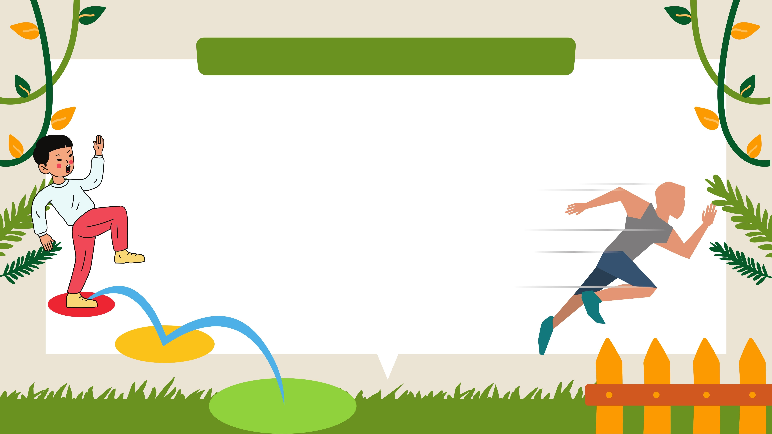
علوم ثاني ابتدائي
الوحدة السادسة
القوى و الطاقة

Slide 8
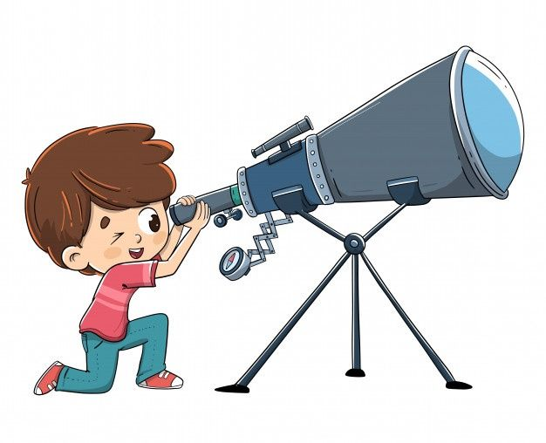
استراتيجية جدول التعلم
هيا نبدأ درسنا و نتساعد في ملئ جدول التعلم لليوم
ماذا تعلمت؟ | ماذا أريد أن أتعلم ؟ | ماذا اعرف ؟
المفردات الجديدة:

Slide 9
كراسة الإملاء

Slide 10
معلومة

Slide 12
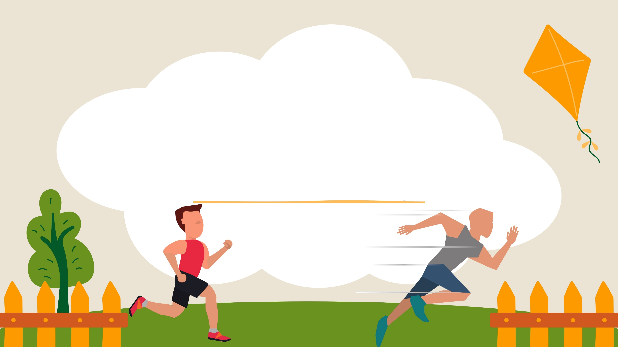
الفصل الحادي عشر
القوى

Slide 13
القوة
إما أنها سحب أو دفع

Slide 14
الجاذبية
قوة تجذب بها الأرض
الأجسام إليها

Slide 15
الاحتكاك
قوة تقلل من سرعة الأجسام المتحركة

Slide 16
الوزن
مقدار قوة جذب الأرض
للجسم

Slide 17
التجاذب
سحب الأجسام بعضها البعض

Slide 18
قطبا المغناطيس
طرفا المغناطيس حيث تكون قوة جذب المغناطيس عندهما أكبر ما يمكن

Slide 19
التنافر
تباعد الأجسام بعضها عن بعض

Slide 20
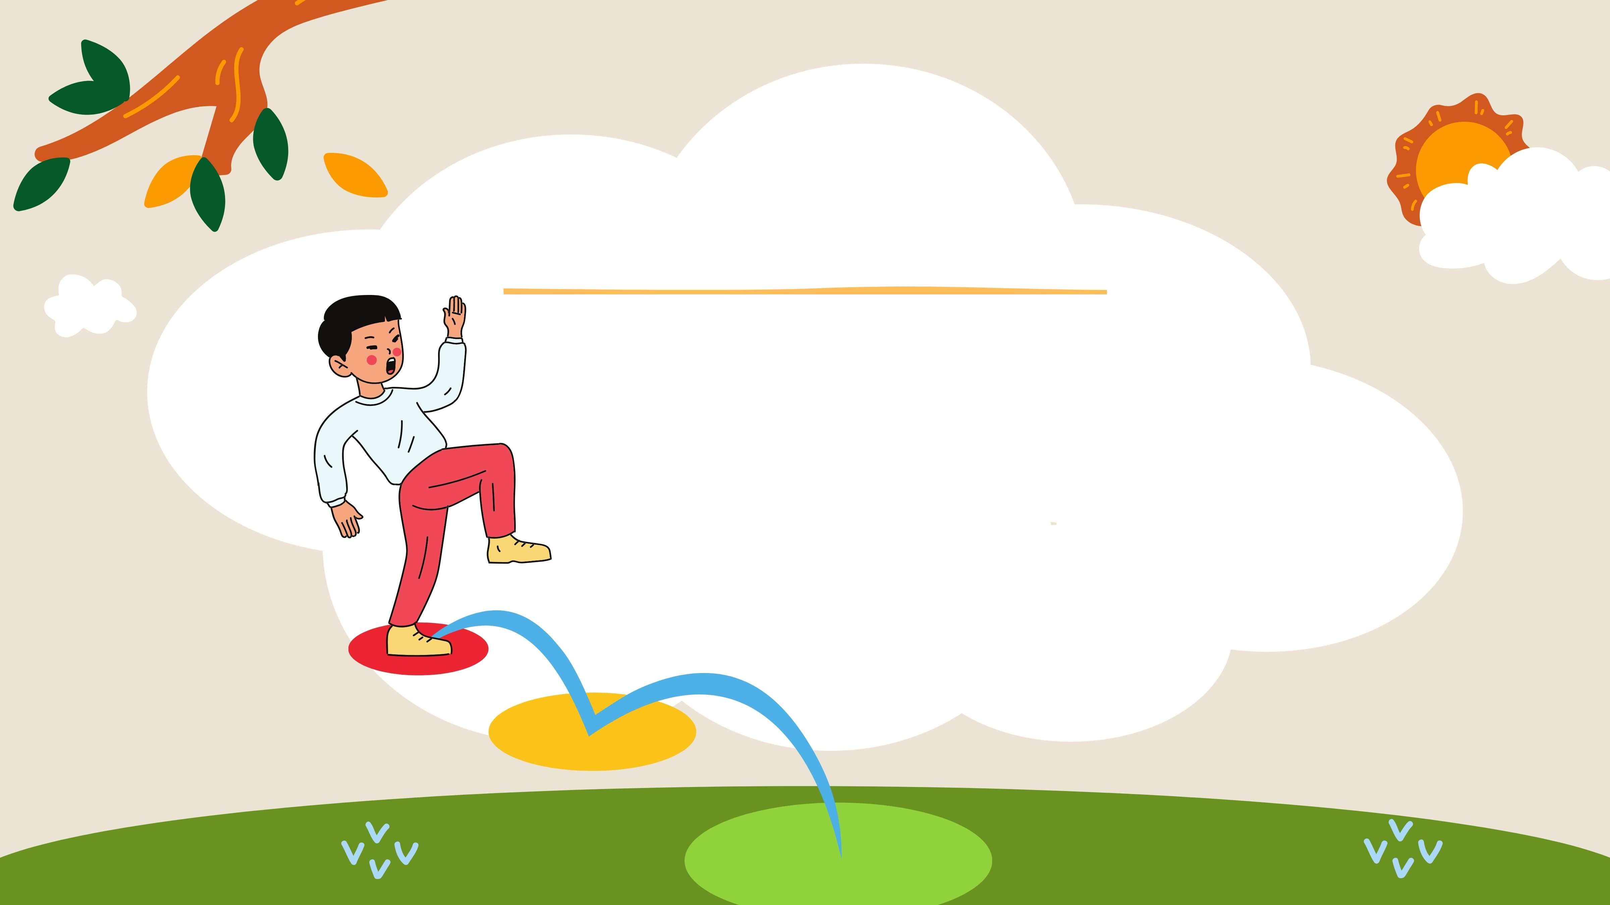
في دقيقة واحدة
أتناقش مع أصدقائي
ماذا حدث لمكان الولد ؟

Slide 21
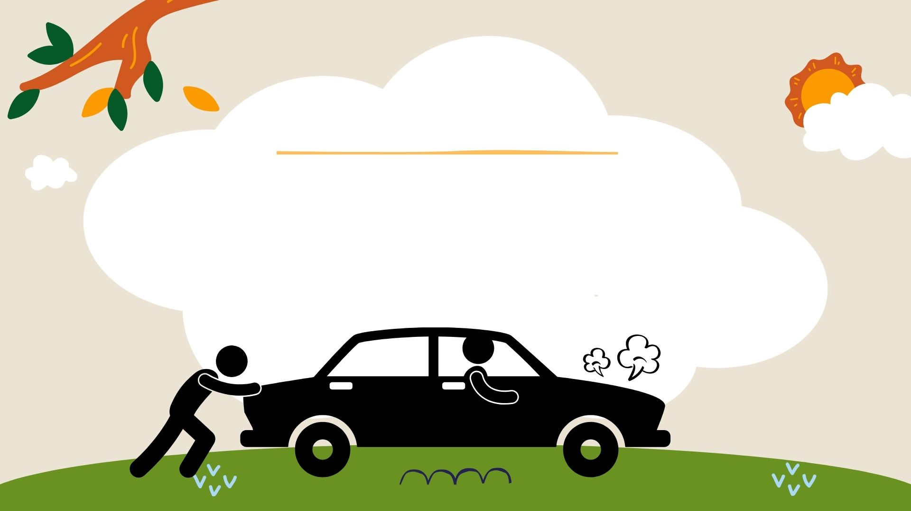
الدرس الأول
القوى تحرك الأشياء

Slide 24
استكشف

Slide 26
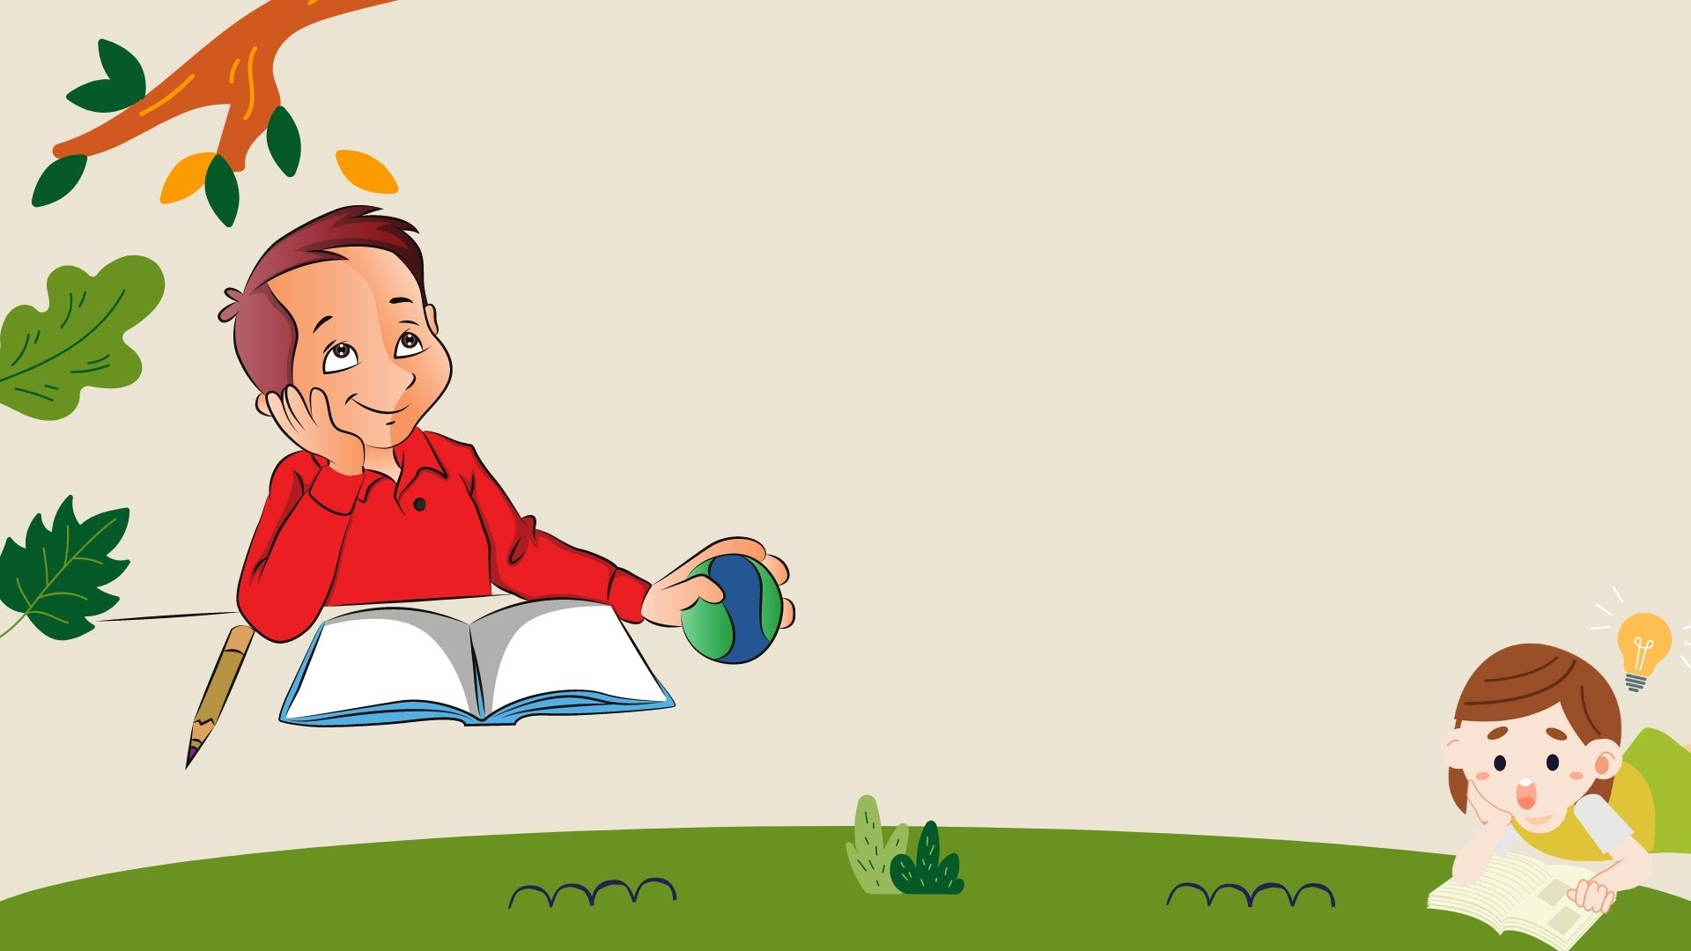
أقرأ وأتعلم

Slide 27
ما الذي يحرك الأشياء ؟
لا تحرك الأشياء الساكنة مـن تلقاء نفسها .
لذا علينا دفع الشيء أو سحبه ليتحرك .
فعندما ألعب كرة القدم مثلا فإنني أركل الكرة ، فتتحرك الكرة في الملعب
تمثل ركلتي دفعا فإذا لم أركلها فلن تتحرك الكرة وستبقى في مكانها .

Slide 28
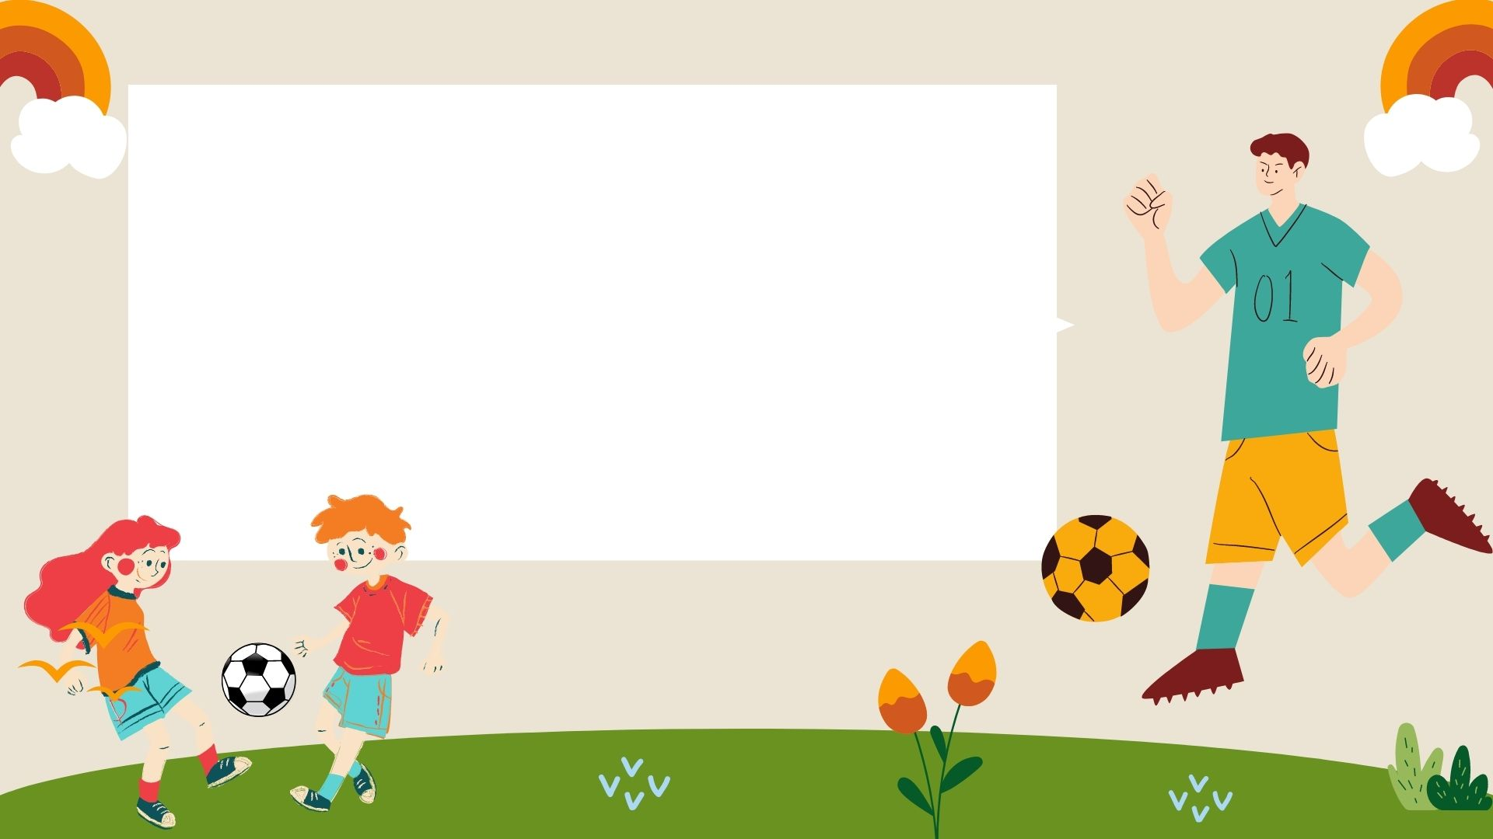
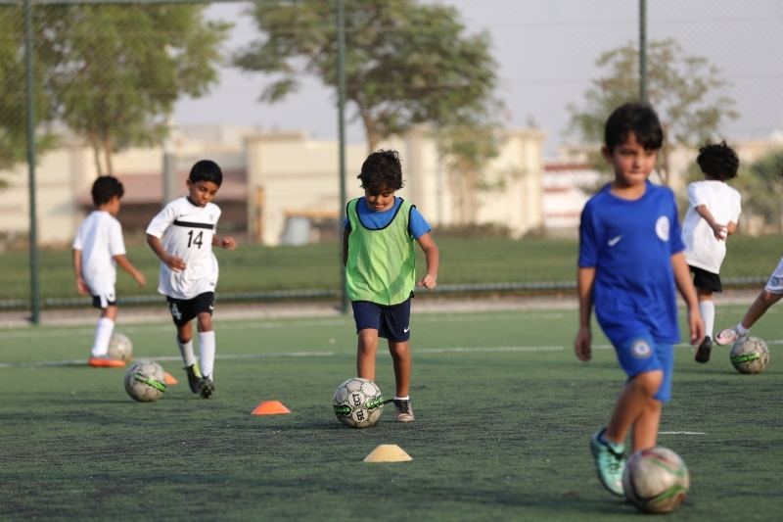
وتماشياً مع رؤية السعودية 2030
في الاهتمام بالرياضة
فإنها تركز على صناعة
أبطال في مختلف الرياضات
كرة القدم و السباحة و غيرها من الرياضات

Slide 29
ما الذي يحرك العربة؟

Slide 30
اختاري الإجابة الصحيحة :
يسمى الدفع أو السحب ...........؟
القوة
٢
الاحتكاك
١
التنافر
٤
الجاذبية
٣

Slide 32
تغير الحركة

Slide 33
تغير الحركة

Slide 34
ما بعض أنواع القوى ؟

Slide 35
ما بعض أنواع القوى ؟
عندما تتحرك الكرة إلى أعلى فإنها تسقط بعد قليل نحو الأرض .
القوة التي تسحب جميع الأجسـام إلى الأرض هي قوة الجاذبية .
فعندما أقفز إلى أعلى فإن الجاذبية تُعيدني ثانية إلى الأرض .
إن قوة الجاذبية تجذب الأجسـام سـواء كانت صلبة أو سـائلة أو غازية .
ويسمى مقدار القوة التي تسحب الجسم في اتجاه الأرض وزن الجسم

Slide 36
ما بعض أنواع القوى ؟

Slide 37
قوة الجاذبية تسحب جميع الأجسـام إلى الأرض.
الاحتكاك قوة تبطئ حركة الأجسام أو توقفها

Slide 38
إذا كنت أتزلج وأردت أن أتوقف فإنني أجعل الكابح المطاطي يلامس الأرض فيسبب هذا التلامس احتكاكا
فالاحتكاك قوة تبطئ حركة الأجسام أو توقفها .
وينشأ الاحتكاك عـن حركة أو محاولة تحريك جسمين متلامسين .
وتكون قوة الاحتكاك أكبر على السطوح الخشنة ، لذا يصعب دفع أو سحب جسم عبى سطح خشن ؛ لأنه يحتاج إلى قوة أكبر مـن القوة اللازمة لتحريكه على سطح أملس

Slide 40
اختاري الإجابة الصحيحة :
القوة التي تسحب جميع الأجسـام إلى الأرض هي قوة .....؟
الاحتكاك
٢
القوة
١
الجاذبية
٤
التجاذب
٣

Slide 41
لنفكر!
كيف تغير القوى الحركة؟

Slide 43
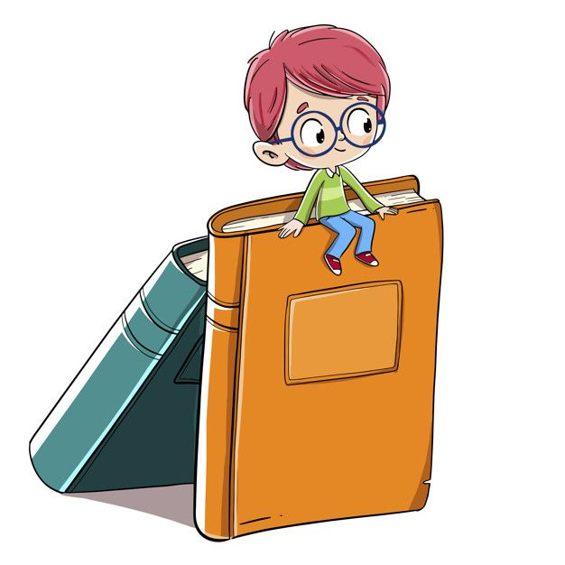
أفتح كتابي
صفحة 114

Slide 45
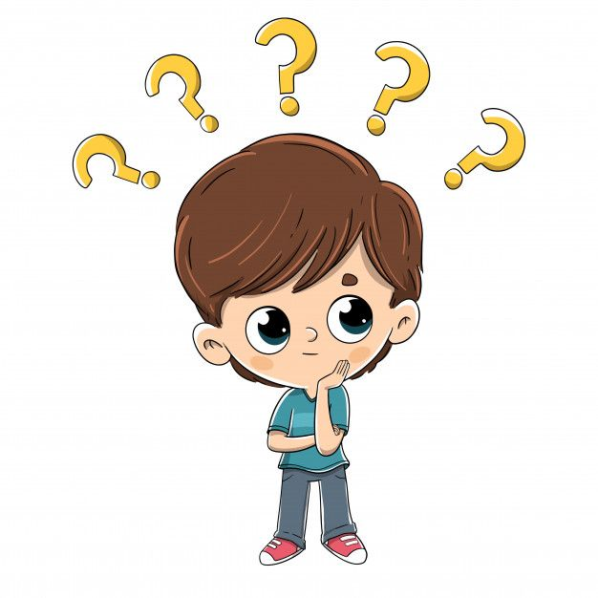
لنختم درسنا اليوم
باسترجاع المعلومات التي تعلمناها
تذكر
لخص
أسأل
علّق

Slide 46
لوحة التعزيز
الطالب المميز لليوم
اسم الطالب
اسم الطالب
اسم الطالب
اسم الطالب
اسم الطالب
اسم الطالب
اسم الطالب
اسم الطالب
اسم الطالب
اسم الطالب
اسم الطالب
اسم الطالب
اسم الطالب
اسم الطالب
اسم الطالب
اسم الطالب
اسم الطالب
اسم الطالب

Slide 47
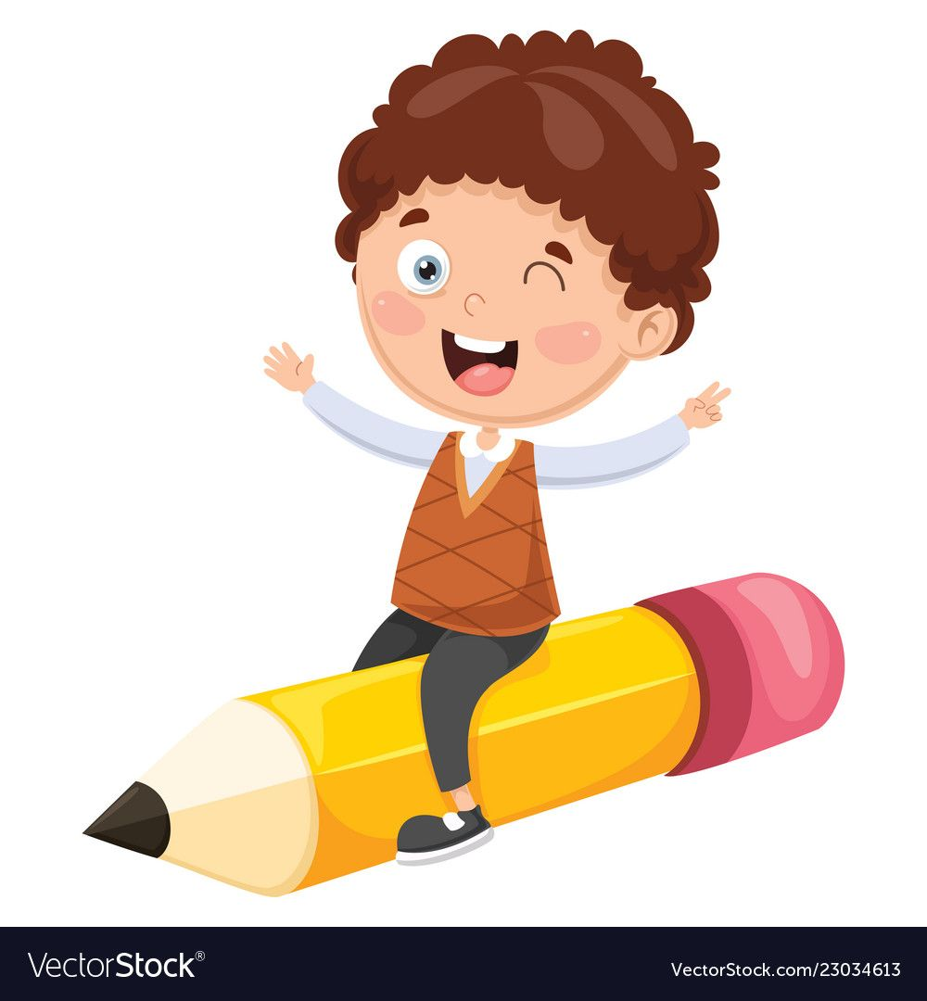
الواجب المنزلي

